Slide 1
SECRETARIA MUNICIPAL DE ESPORTES
Anna Laura V. de Secco
Subsecretária Executiva
Respondendo pelo expediente
Apresentação:
Marcelo Bittencourt Leite
Assessor
Waldomiro Lucas de Paiva
Subsecretário de Gestão
Notes:
PLDO 2024

Slide 2
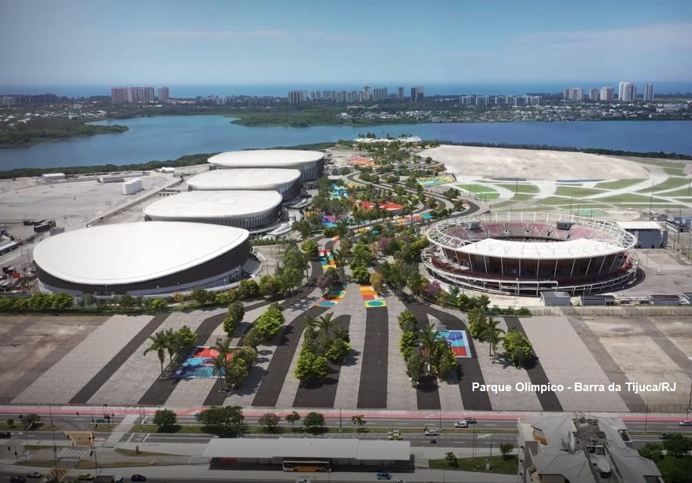

Slide 3
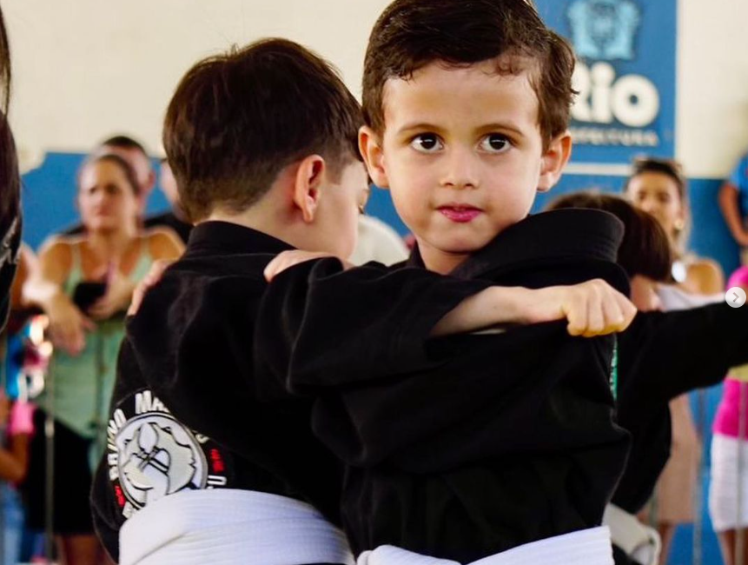

Slide 4
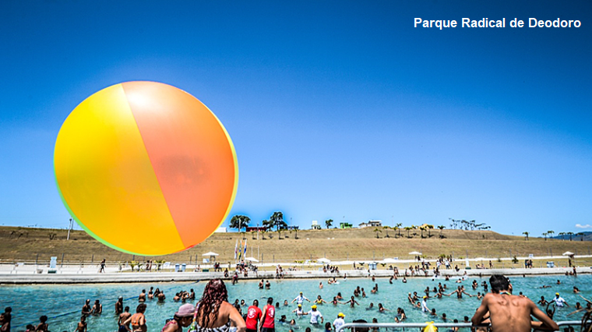

Slide 5
AUDIÊNCIA HÍBRIDA PARA DEBATER O PROJETO DE DIRETRIZES ORÇAMENTÁRIAS - 2025

Slide 6
Programa 0642 – RIO, ESPORTE E MOVIMENTO
Programa 0642 – RIO, ESPORTE E MOVIMENTO
OBJETIVO: Otimizar o uso dos equipamentos esportivos sob a responsabilidade da Municipalidade, através de parcerias com outros entes privados e públicos, além de chamar a atenção da população carioca para a importância da prática de atividade física, utilizando os espaços públicos para diversas atividades esportivas que coadunam com ações socioeducativas, voltadas para integração dos equipamentos da Prefeitura: escolas e vilas olímpicas.
Índice baseado no ano 2020 – Ano de Pandemia.
INDICADORES DE ACOMPANHAMENTO
CÓDIGO / DESCRIÇÃO | FONTE | UNIDADE DE MEDIDA | ÍNDICE DE REFERÊNCIA | ÍNDICE ESPERADO AO FINAL DO PPA
0682 – NÚMERO DE PESSOAS ATENDIDAS EM ATIVIDADES FÍSICAS E ESPORTIVAS NA CIDADE DO RIO DE JANEIRO | 1.500.1.00 | UNIDADE | 21.087 | 371.017
Estimativa para 2022, 23, 24 e 25
0642
4 Ações
2 Produtos

Slide 7
ESPORTES PROGRAMAS E AÇÕES
PROGRAMAS | AÇÕES
0642 – RIO, ESPORTE E MOVIMENTO | 2068 – PROMOÇAO DE ATIVIDADES ESPORTIVAS E RECREATIVAS PARA PREVENÇÃO DAS VULNERABILIDADES SOCIAIS - GESTÃO ADMINISTRATIVA E ESPORTIVA DAS VILAS OLÍMPICAS
 | 2238 – MANUTENÇÃO DO PROJETO RIO EM FORMA

Slide 8
ESPORTES PROGRAMAS E AÇÕES
PROGRAMAS | AÇÕES Com Metas Físicas
0642 – RIO, ESPORTE E MOVIMENTO | 2068 – PROMOÇAO DE ATIVIDADES ESPORTIVAS E RECREATIVAS PARA PREVENÇÃO DAS VULNERABILIDADES SOCIAIS - GESTÃO ADMINISTRATIVA E ESPORTIVA DAS VILAS OLÍMPICAS
 | 2238 – MANUTENÇÃO DO PROJETO RIO EM FORMA

Slide 9
CÓDIGO E DESCRIÇÃO DA AÇÃO | CÓDIGO E DESCRIÇÃO DO PRODUTO | UNIDADE DE MEDIDA |  | EXECUÇÃO PRIMEIRO QUADRIMESTRE 2024
 |  |  | EMPENHADO | LIQUIDADO
2068 – PROMOÇAO DE ATIVIDADES ESPORTIVAS E RECREATIVAS PARA PREVENÇÃO DAS VULNERABILIDADES SOCIAIS- VILAS OLÍMPICAS | 4343 – PESSOA ATENDIDA NAS ATIVIDADES DAS VILAS OLÍMPICAS | REAL | 20.308.582,44 | 8.678.693,43
2238 – MANUTENÇÃO DO PROJETO RIO EM FORMA | 4772 – PESSOA ATENDIDA NO RIO EM FORMA | REAL | 81.774.172,06 | 45.069.378,91
CÓDIGO E DESCRIÇÃO DA AÇÃO | CÓDIGO E DESCRIÇÃO DO PRODUTO | UNIDADE DE MEDIDA | META FÍSICA

Slide 10
CÓDIGO E DESCRIÇÃO DA AÇÃO | CÓDIGO E DESCRIÇÃO DO PRODUTO | UNIDADE DE MEDIDA | META FÍSICA
 |  |  | EXECUÇÃO PRIMEIRO QUADRIMESTRE 2024
2068 – PROMOÇAO DE ATIVIDADES ESPORTIVAS E RECREATIVAS PARA PREVENÇÃO DAS VULNERABILIDADES SOCIAIS- VILAS OLÍMPICAS | 4343 – PESSOA ATENDIDA NAS ATIVIDADES DAS VILAS OLÍMPICAS | UNIDADE | 35.504
2238 – MANUTENÇÃO DO PROJETO RIO EM FORMA | 4772 – PESSOA ATENDIDA NO RIO EM FORMA | UNIDADE | 61.815

Slide 11
CÓDIGO E DESCRIÇÃO DA AÇÃO | CÓDIGO E DESCRIÇÃO DO PRODUTO | UNIDADE DE MEDIDA | META FÍSICA
 |  |  | PREVISÃO LOA 2024 | PREVISÃO PLDO 2025
2068 – PROMOÇAO DE ATIVIDADES ESPORTIVAS E RECREATIVAS PARA PREVENÇÃO DAS VULNERABILIDADES SOCIAIS-VILAS OLÍMPICAS | 4343 – PESSOA ATENDIDA NAS ATIVIDADES DAS VILAS OLÍMPICAS | UNIDADE | 35.000 | 36.000
2238 – MANUTENÇÃO DO PROJETO RIO EM FORMA | 4772 – PESSOA ATENDIDA NO RIO EM FORMA | UNIDADE | 54.000 | 72.000

